Slide 1

整数与浮点数的边界探索
2026春《计算机系统》第1次讨论课 - 选题二研究报告
数据表示的陷阱、系统防御策略与赛博空间的奇思妙想

Slide 2


小组成员及职责分工
理论与代码验证组
脑洞与统稿组
同学 A： 负责问题(1)的理论分析与C语言代码实操验证，整理了精度丢失与溢出的底层逻辑。
同学 C： 负责问题(3)的“奇思妙想”拓展，设计并编写了“用整数数组打印一句话”的整型/字符转换代码。
同学 B： 负责问题(2)的系统级防御方案调研，从CPU指令集和编译器层面提出了改进措施。
同学 D： 负责统稿、制作PPT演示文稿，并在组内试讲了Little-Endian（小端序）的内存机制。

Slide 3






讨论内容概览
第一部分
第二部分
第三部分
类型转换的“暗礁” （精确、丢失、溢出、舍入）
构筑安全防线 （CPU/OS/编译器层面）
万物皆数的赛博重构 （奇思妙想与脑洞探索）

Slide 4

第一部分
类型转换的“暗礁”
整数与浮点数的底层碰撞

Slide 5

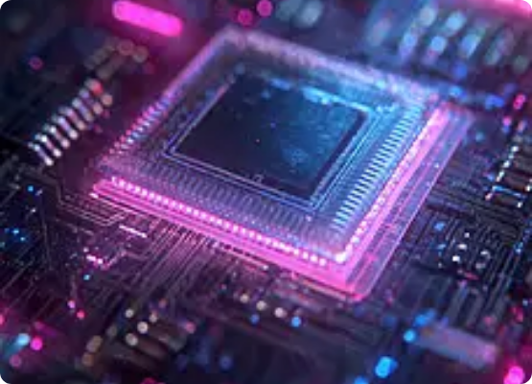
底层差异：Int vs IEEE 754
整数 (Int)： 采用补码表示，侧重于绝对的精确性，但在32位下最大值仅约为 2.14 x 109。
浮点数 (Float)： 采用 IEEE 754 标准表示（符号位 + 阶码 + 尾数），侧重于表示极大的动态范围。
核心矛盾： 将注重范围的浮点数与注重精度的整数进行强制转换时，由于底层位宽分配的差异，必定产生信息差。

Slide 6


场景一：精确转换 (Exact)
IEEE 754 单精度公式
转换机制： 当整数的有效二进制位数小于或等于24位时，浮点数的尾数可以完全保存其所有信息。
代码示例： int a = 15; float b = (float)a;
32位 `float` 拥有 24位 有效数字（23位显式 M + 1位隐式），能够无损容纳较小的整数。
原理解析： 15 的二进制为 `1111`，仅需4位尾数，远小于24位的容量上限，因此转换是绝对精确的。

Slide 7

场景二：精度丢失与舍入 (Rounding)
何时发生？ 当一个很大的奇数（或不能被2的幂整除的大数）转换为 `float` 时，如果有效位数超过24位，最低位将被迫丢弃。
典型案例： int a = 16777217; float b = (float)a; // 变成 16777216.0
原因： 16777217 是 224 + 1。其二进制表示需要第25位为1，超出了单精度浮点数的尾数容量，发生默认的“向偶数舍入”。

Slide 8
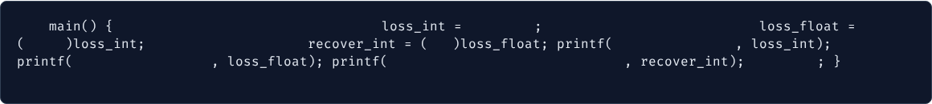
精度丢失实机验证
int
// 2^24 + 1，需要25位二进制表示
int
16777217
// 强制类型转换为浮点数
float
float
// 再转回整型验证
int
int
"原始Int: %d \n"
"转换Float: %f \n"
"转回Int: %d (精度已永久丢失!)\n"
return
0
运行结果表明，原始值 `16777217` 在经过转换后变成了 `16777216`，最低位的 `1` 被无情裁剪。

Slide 9
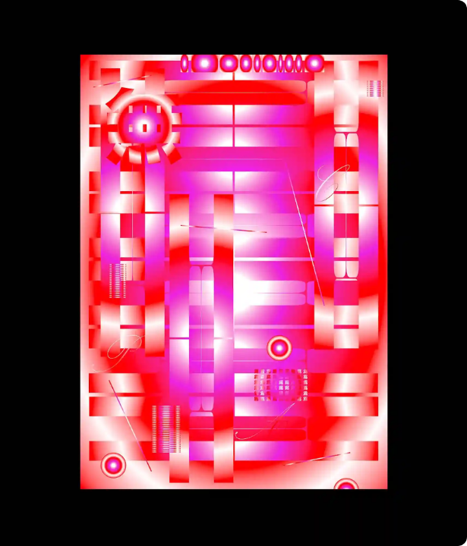
场景三：数据溢出 (Overflow)
降维打击： 当浮点数转换为整数时，如果浮点数的绝对值超过了整数类型所能表示的最大范围，就会发生溢出。
未定义行为 (UB)： 在C语言标准中，浮点数转整数的溢出是未定义行为。
系统表现： 在典型的x86架构上，溢出的浮点数通常会被强制截断为 `int` 的最小值（0x80000000，即 -2147483648）。

Slide 10
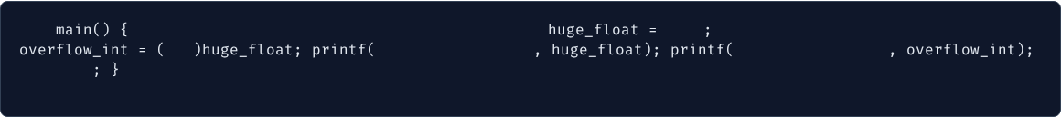
溢出截断实机验证
int
// 300亿，远超32位有符号int的上限(约21.4亿)
float
3e10
// 尝试将巨大的浮点数塞入整数容器
int
int
"原始Float: %f \n"
"强转Int后: %d \n"
return
0
终端输出：强转Int后: -2147483648。极其危险的静默错误，没有任何报错中断程序。

Slide 11







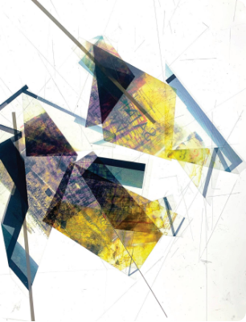

三种场景的视觉隐喻
精确转换
精度丢失
数据溢出
小数据完美嵌入浮点数尾数
细微末节被抹平，发生舍入
巨量数据冲破整型容器的边界

Slide 12
第二部分
构筑安全防线
从CPU、编译器到操作系统的系统级规避策略

Slide 13
在C/C++等底层语言中，最可怕的不是程序崩溃，而是程序静默地得出了一个错误的结果并继续执行。
— 关于“静默截断”的系统工程师共识

Slide 14




策略一与策略二：硬件与编译器介入
1. CPU 硬件层面：陷阱指令
2. 编译器层面：插桩验证
抛弃静默： 设计强制抛出异常的指令集。例如MIPS架构中的 `add` 指令，一旦算术运算发生溢出，直接触发硬件异常（Hardware Trap），打断程序执行，而不用 `addu`。
自动检查： 编译器在生成机器码时，在危险指令后自动插入越界判断逻辑。在 GCC/Clang 中开启 `-ftrapv` 选项，一旦发生整数溢出，程序会立刻调用 `abort()` 终止运行。

Slide 15


策略三：运行时动态接管
3. OS与语言运行时层面：动态扩容 (BigInt)
无限精度机制： 彻底废除固定宽度的原始类型（如32位定死）。底层不区分整数长短，所有整数在堆内存中以数组形式动态分配。
现实案例： Python 3 的处理机制。当整数超过寄存器大小时，CPython 虚拟机会自动将其转换为大数对象，因此整数永远不会溢出，但代价是计算速度明显下降。

Slide 16
防御策略对比分析
防御层面 | 技术实现示例 | 性能损耗 | 安全性评估
无防御 (默认) | 溢出标志位(OF)，静默截断 | 极低 (最快) | 极差 (易导致严重Bug)
CPU硬件层 | 使用触发陷阱(Trap)的运算指令 | 极低 | 优秀 (直接硬件中断)
编译器层 | 编译时加入 `-ftrapv` 插桩代码 | 中等 (增加指令数) | 优秀 (精准报错)
语言运行时层 | BigInt 动态内存扩容 (如 Python) | 极高 (堆内存分配) | 完美 (永不溢出)

Slide 17
第三部分
万物皆数的赛博重构
跨界脑洞：数据的本质取决于解释的视角

Slide 18
在冯·诺依曼架构的内存深处，没有字符，没有图片，也没有音乐，只有0和1。一段二进制的意义，完全取决于读取它的程序戴着什么样的“有色眼镜”。
— 系统的本质哲学

Slide 19

脑洞一：用数字“打印”表白
承载 24 个英文字母
字符串 "I Love Hunan University!" 包含24个字符（24字节）。 如果我们使用64位的 `long long` 整数（每个占8字节）， 仅需3个看似毫无逻辑的巨大整数，就能将其完美隐藏！

Slide 20
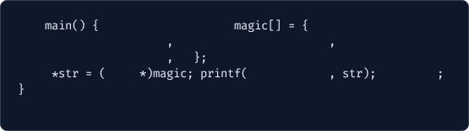
小端序 (Little-Endian) 魔法揭秘
逆向转换： 按照现代CPU的小端序机制，将字符串分段反转，转化为16进制，再转十进制。
"I Love H" → `0x482065766F4C2049` → 5197305370248241225
int
unsigned long long
5197305370248241225ULL
7597143920619810421ULL
2412089531201242486ULL
0
// 强行用字符指针去读取这块整型内存！
"unan Uni" → `0x696E55206E616E75` → 7597143920619810421
char
char
">> %s <<\n"
return
0
"versity!" → `0x2179746973726576` → 2412089531201242486

Slide 21

脑洞二：数据的“多重影分身” (Polyglot)
图像化执行： 把一段编译好的可执行文件（.exe / ELF）的字节码，直接当作RGB像素数组读取，程序就会变成一张“充满噪点色彩的抽象画”。
双栖文件技术： 黑客精心构造的一串二进制：用PDF阅读器打开是论文，用图片查看器打开是风景，改后缀为 `.js` 运行就是恶意脚本。
启示： 数据类型只是编译器提供给我们的“温室”，真正的系统黑客能打破类型的幻觉，掌控底层的比特流。

Slide 22
总结与交流环节
感谢聆听！打破类型幻觉，深入系统底层。
Q & A

Slide 23






Image Sources
https://png.pngtree.com/thumb_back/fh260/background/20260205/pngtree-futuristic-glowing-microprocessor-on-circuit-board-with-neon-lighting-image_21314073.webp
Source: pngtree.com
https://quantummechanicsstreet.com/wp-content/uploads/2025/10/Quantum-Entanglement-Explained_-How-Particles-Stay-Connected-Across-Space-scaled.jpg
Source: quantummechanicsstreet.com
https://cdn.prod.website-files.com/67f545ca0d8f3520ea978b6a/69b56a825c38ffa8c306213e_602.webp
Source: www.graphic-archive.com
https://queue-fair.com/assets/img/scalable-website-architecture.webp
Source: queue-fair.com
https://assets.isu.pub/document-structure/240304181250-9b030cf8b8c9e20dcee029c1f47cd629/v1/f5ea6804bcf84d840f72fc868a1ddffd.jpeg
Source: issuu.com
https://static-assets.artlogic.net/w_600,h_460,c_limit/exhibit-e/59495fb4dca8372462d444a8/a01375d5e43c212297d5b42ea0df4a11.png
Source: www.hemphillartworks.com

Slide 24

Image Sources
https://media.easy-peasy.ai/27feb2bb-aeb4-4a83-9fb6-8f3f2a15885e/be3d06f1-2d8d-4ea8-bacc-9b0073aeceb3_medium.webp
Source: easy-peasy.ai

